Slide 1
轴的工艺结构

Slide 2
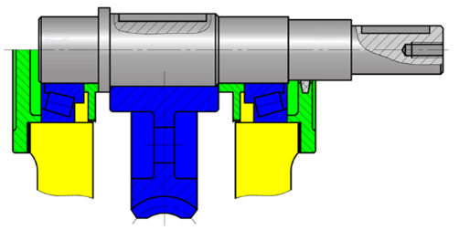
一、轴上常见的工艺结构
设计轴应注意：
（1）轴的结构和形状应便于加工、装配和维修。
（2）阶梯轴的直径应该是中间大、两端小，以便于轴上零件的拆装。

Slide 3
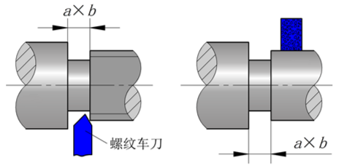
（3）轴端、轴颈与轴肩（或轴环）的过渡部位应有倒角或过渡圆角，应尽可能使倒角（或圆角半径）一致。
（4）若轴上需要切制螺纹或进行磨削时，应有螺纹退刀槽或砂轮越程槽。
螺纹退刀槽 砂轮越程槽

Slide 4
（5）当轴上有两个以上键槽时，槽宽应尽可能相同，并布置在同一方向上，以便于加工。

Slide 5
二、轴的常用材料
1．轴的材料一般多选用中碳钢，如35钢、45钢和50钢等，其中45钢应用最广。热处理（调质、正火、淬火）后可以提高力学性能，具有良好的切削性能。
2．轴的材料有时也选用合金钢，如20Cr、40Cr等，承受载荷较大、强度较高、质量较轻及耐磨性较好。

Slide 6
小结：
1．理解轴的工艺结构的含义
2．了解设计倒角或过渡圆角的作用
3．了解退刀槽或砂轮越程槽的标记
4．掌握轴的材料的选用
5．培养较简单轴的工艺结构设计能力

